Slide 1

Taller MQTT
https://titos-carrasco.github.io/TallerMQTT/
https://github.com/titos-carrasco/TallerMQTT/
Dirección Nacional Área Informática
Octubre 2018
Enero 2014

Slide 2







Área de Informática
Tercera Plataforma – Transformación Digital

Slide 3
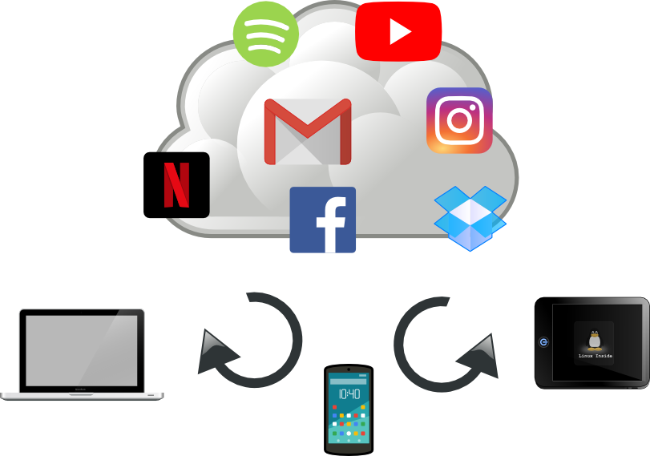
Área de Informática
La Nube

Slide 4
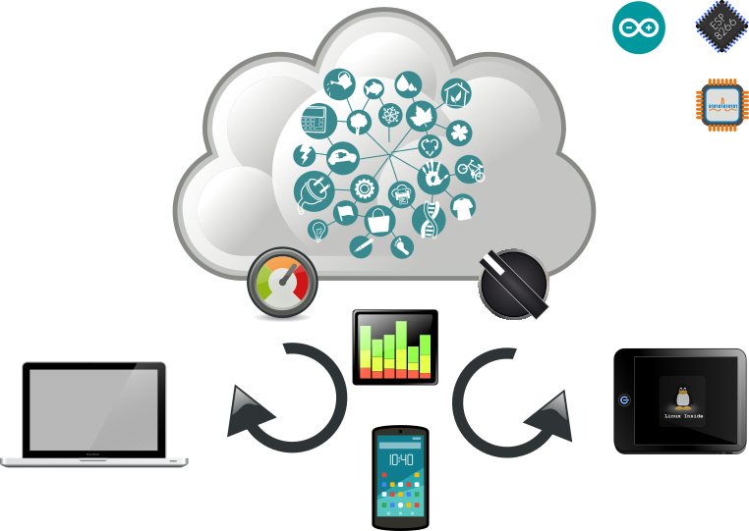
Área de Informática
La Nube

Slide 5
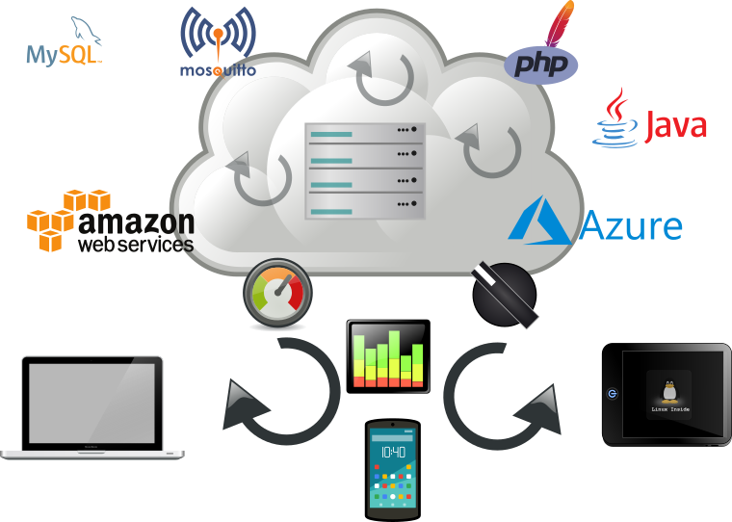
Área de Informática
La Nube

Slide 6
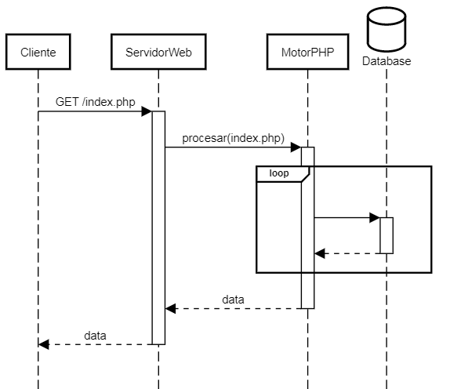
Área de Informática
Servicio Web
sequencediagram.org

Slide 7
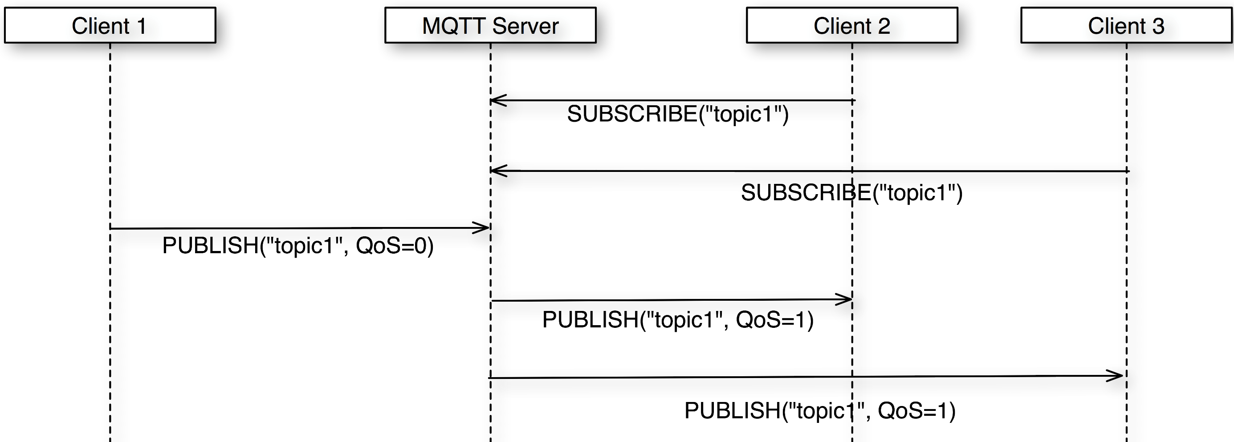
Área de Informática
Protocolo MQTT

Slide 8
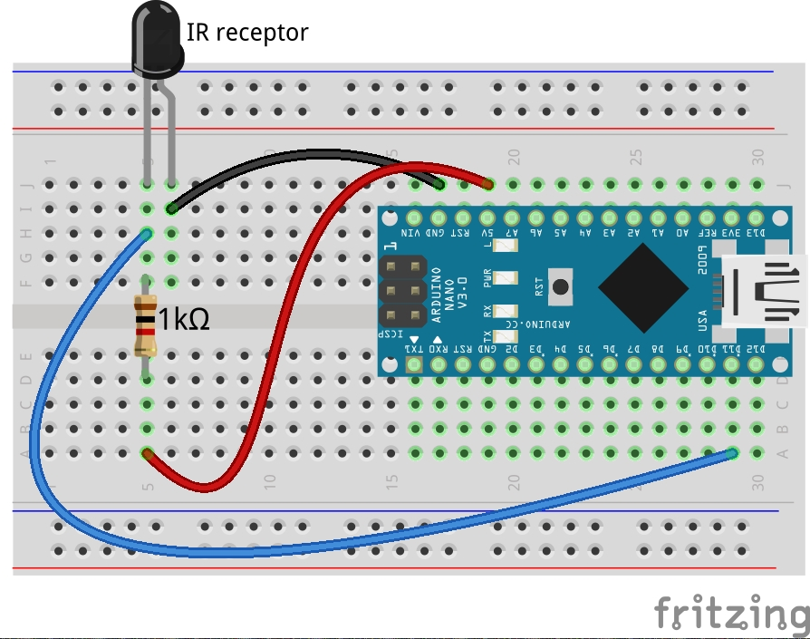
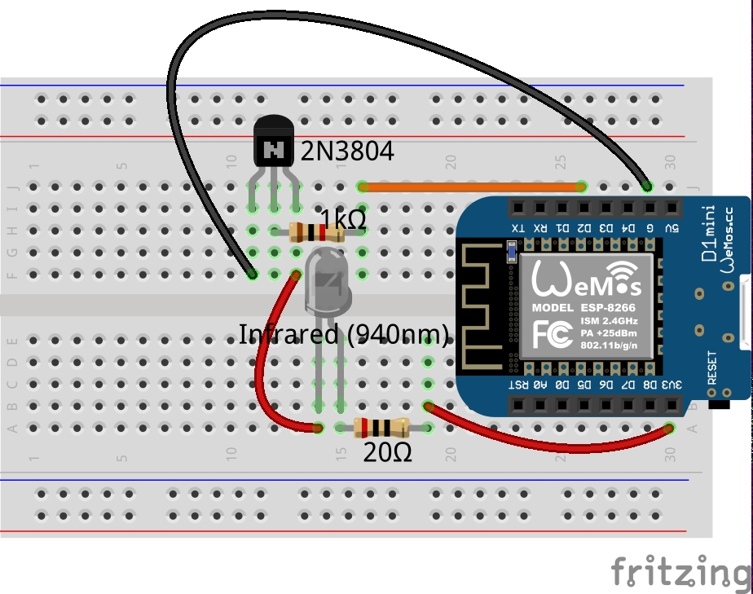
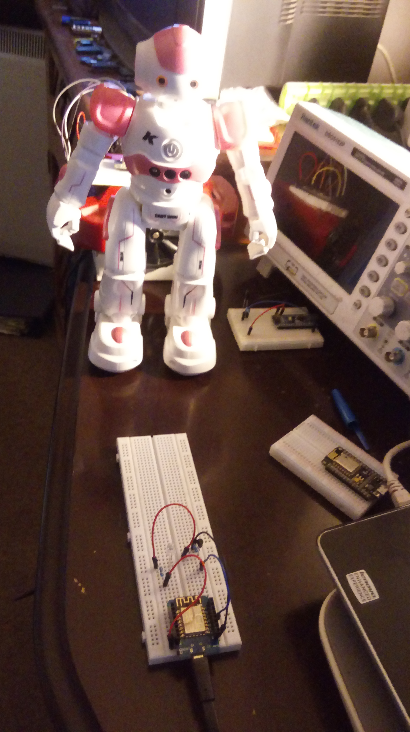
Área de Informática
Demo
https://github.com/titos-carrasco/CadyWixx-Robot

Slide 9
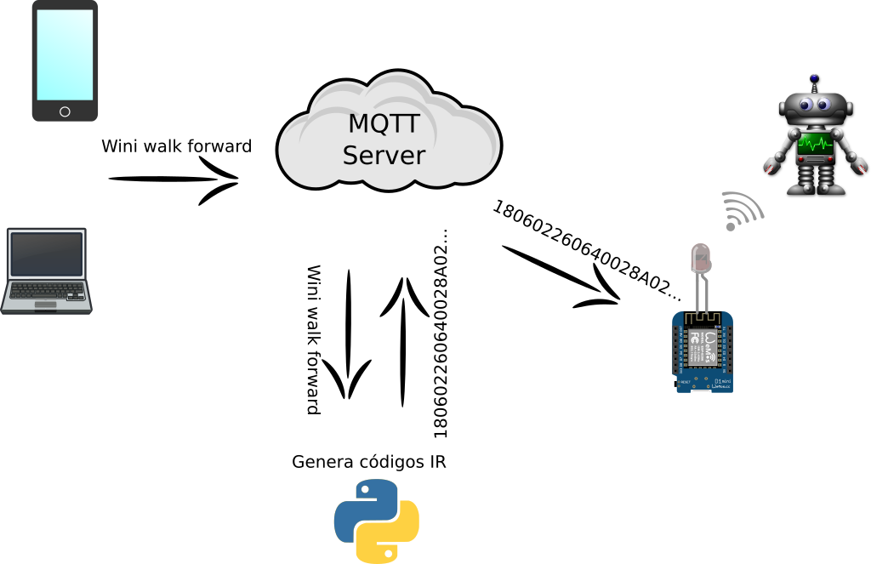
Área de Informática
Demo

Slide 10
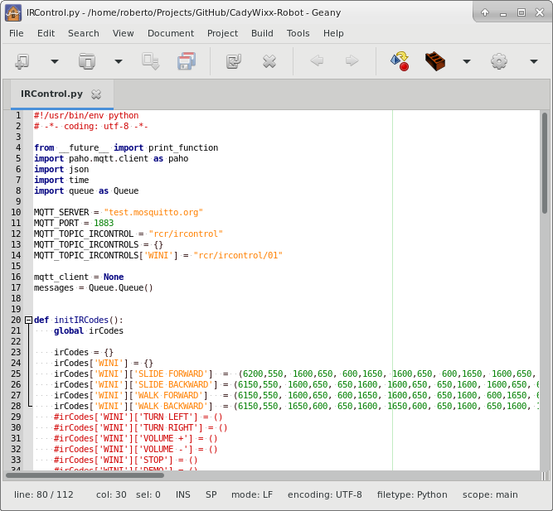
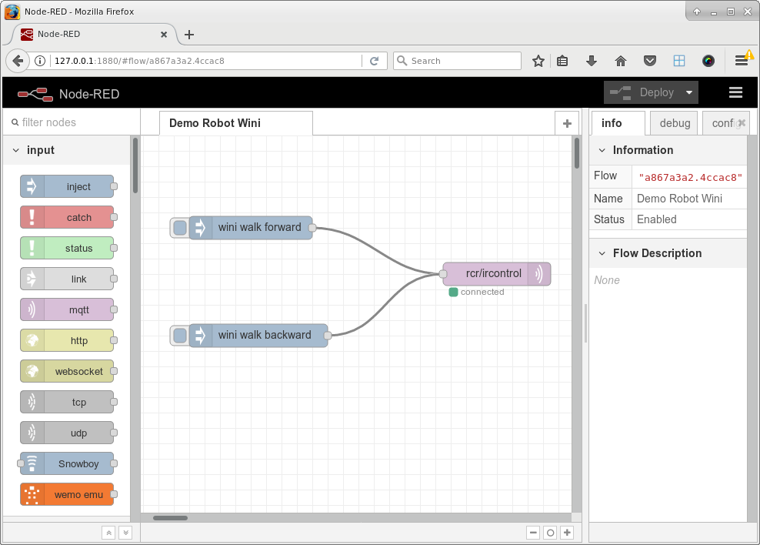
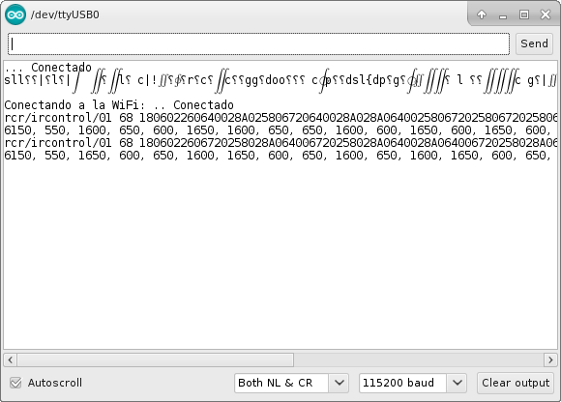
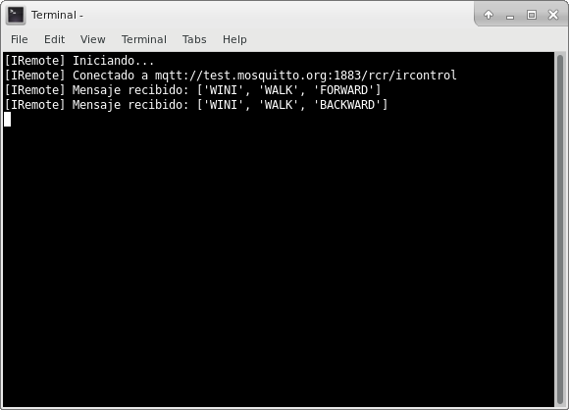
Área de Informática
Demo

Slide 11

Área de Informática

Slide 12

Área de Informática

